Slide 1

Тема: Земли лесного и водного фонда в РФ.
МОСКОВСКИЙ ОБЛАСТНОЙ ФИЛИАЛ
Подготовил: подстречный а.в. – 1э2
Проверил: преподаватель микроэкономики Хачатурян К.С.

Slide 2

Содержание
Структура земельного фонда РФ
Лесной Кодекс РФ – Статьи 6 и 6.1
Карта лесных ресурсов России
Лесной Кодекс РФ – Статья 102
Карта водных ресурсов России
Заключение
Источники

Slide 3
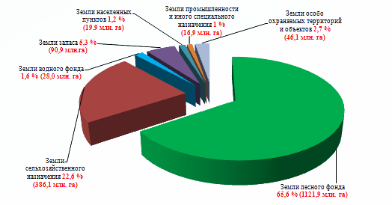
Структура земельного фонда РФ
В соответствии с данными государственной статистической отчетности площадь земельного фонда Российской Федерации составила 1709,8 млн. га без учета внутренних морских вод и территориального моря.

Slide 4

Лесной Кодекс РФ – статья 6
Леса располагаются на землях сельскохозяйственного назначения и иных землях, установленных в соответствии с Земельным кодексом Российской Федерации.
Особенности использования, охраны, защиты, воспроизводства лесов, расположенных на землях, не относящихся к землям лесного фонда, определяются статьями 120 - 123 настоящего Кодекса.

Slide 5
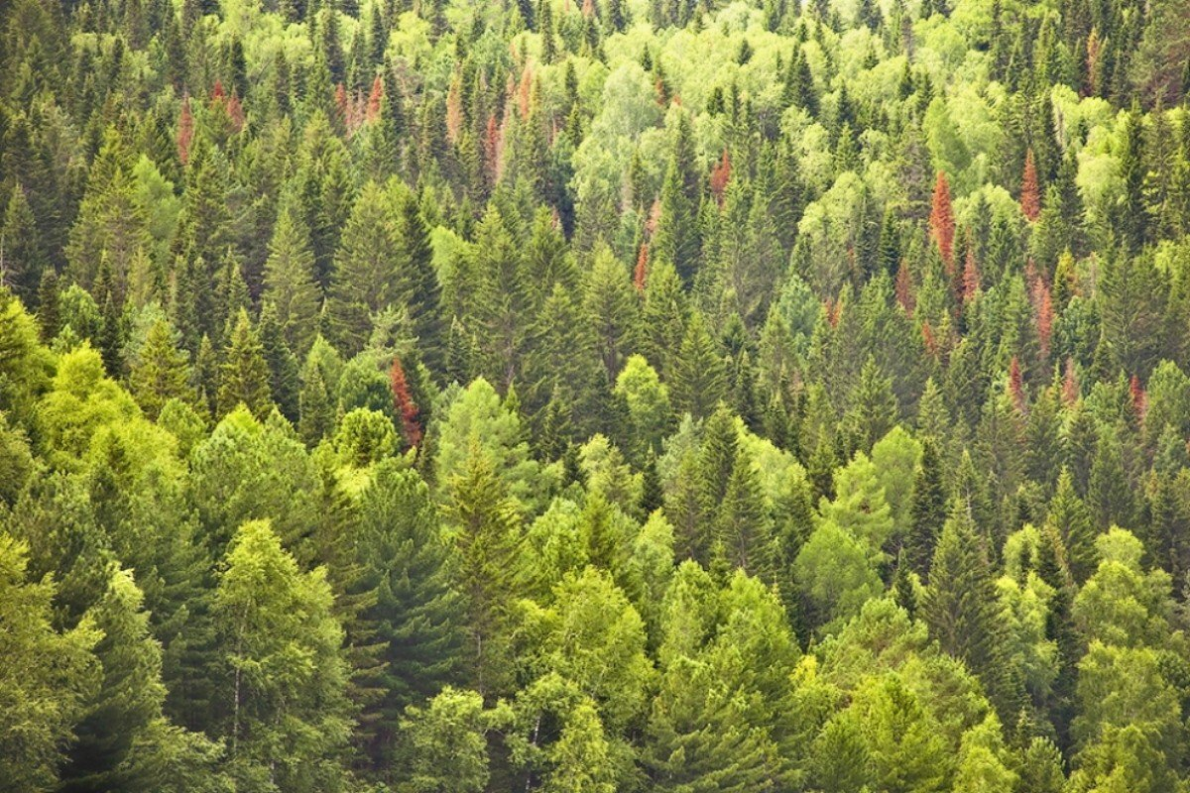
Лесной Кодекс РФ – статья 6.1
К землям лесного фонда относятся лесные земли и нелесные земли.
К лесным землям относятся земли, на которых расположены леса, и земли, предназначенные для лесовосстановления (вырубки, гари, редины, пустыри, прогалины и другие).
К нелесным землям относятся земли, необходимые для освоения лесов (просеки, дороги и другие), и земли, неудобные для использования (болота, каменистые россыпи и другие).
Границы земель лесного фонда определяются границами лесничеств.

Slide 6
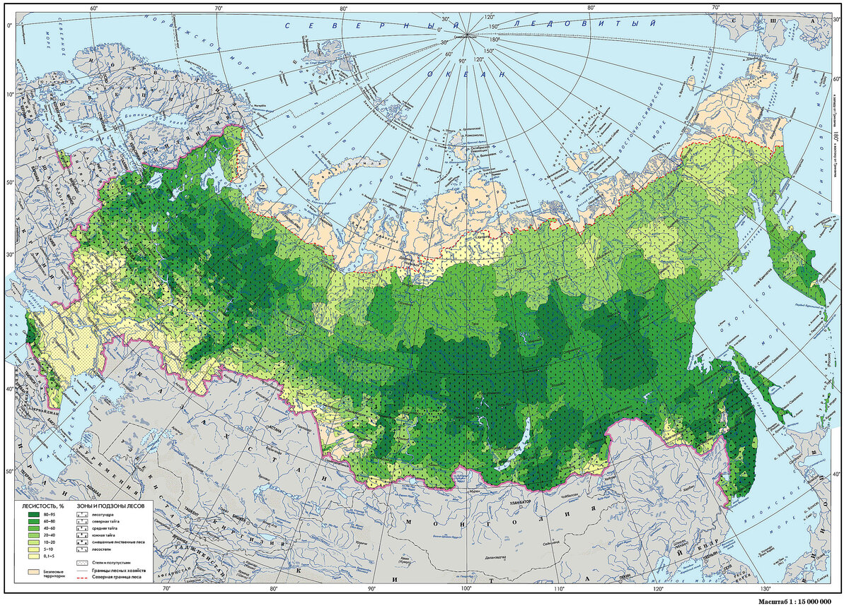
Notes:
К регионам, наиболее богатыми лесными ресурсами можно отнести Иркутскую область, Красноярский край, центральную часть Хабаровского края, Костромскую и Новгородскую области.

Slide 7
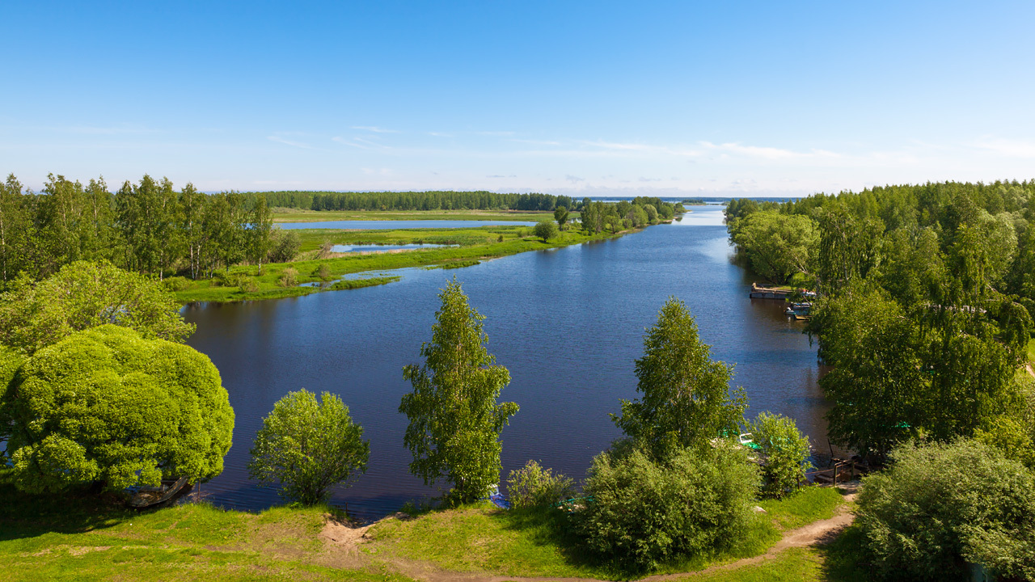
Лесной Кодекс РФ – статья 102
Землями водного фонда являются земли, на которых находятся поверхностные водные объекты.
Если водные объекты полностью находятся в пределах земель сельскохозяйственного назначения и (или) земель других категорий, такие земли не относятся к землям водного фонда.
В целях строительства водохранилищ и иных искусственных водных объектов осуществляется резервирование земель.
Порядок использования и охраны земель водного фонда определяется настоящим Кодексом и водным законодательством.

Slide 8
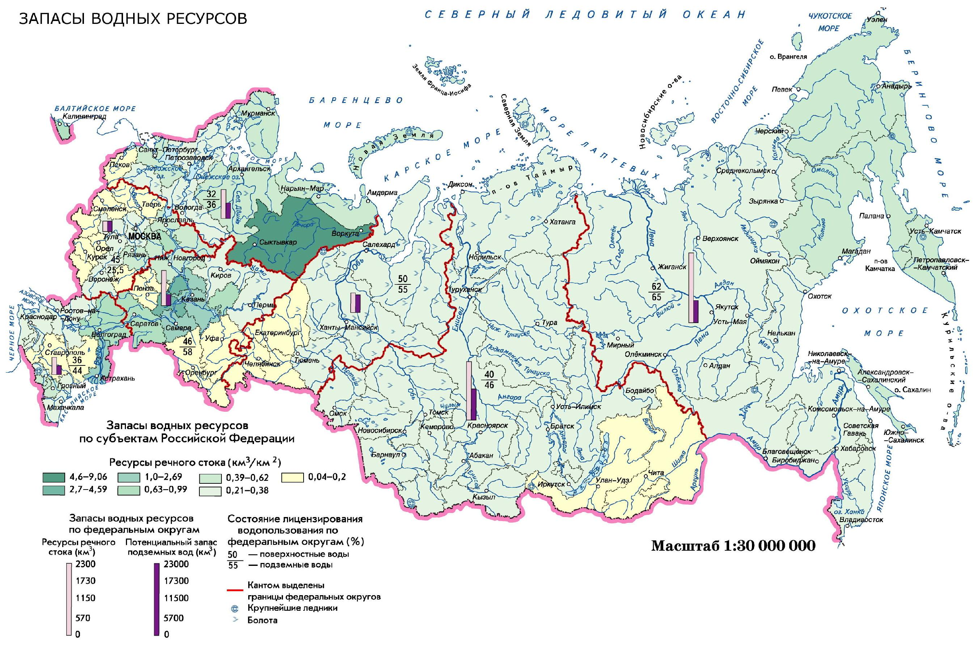
Notes:
Богаты водными ресурсами: Карелия, Западная Сибирь, Дальний Восток. Ограниченные водные ресурсы и очень малую водообеспеченность имеют наиболее густо населенные округа — Приволжский (г. Нижний Новгород), Центральный (г. Москва) и Южный (г. Ростов на Дону).

Slide 9
Заключение
Таким образом, мы рассмотрели несколько статей из Лесного Кодекса РФ, а также изучили карты распространения лесных и водных фондов России.

Slide 10
Источники информации
"Лесной кодекс Российской Федерации" (ЛК РФ) от 04.12.2006 N 200-ФЗ (последняя редакция) \ КонсультантПлюс. — Текст: электронный // consultant.ru: [сайт]. — URL: https://www.consultant.ru/document/cons_doc_LAW_64299/ (дата обращения: 01.06.2022).

